Slide 1
Sprint 14 - Análise Estática
Cleartech
Por: Gisele de Oliveira Christo Santos

Slide 2
Conceito
Devido ao aumento das demandas de contratação de softwares pelo mercado está crescendo cada vez mais a necessidade do controle de qualidade que cada um entrega ao cliente final.
Mesmo tendo vários fatores para que seja desencadeado um determinado problema, a maioria ainda tem como principal causa a falha humana.
Para viabilizar o rastreio de tais falhas temos várias ferramentas, impedindo que a maioria ocorra em ambienta de execução.
CLASSIFICAÇÃO: DOCUMENTO CONFIDENCIAL

Slide 3
Analise Estática
Para se ter um código de qualidade é necessário que haja um processo de validação e verificação, e dentro deste processo temos a análise estática para inspecionar este código de maneira automatizada,enxergando falhas sem que o software esteja completamente desenvolvido e em execução, reduzindo custos e otimizando processos.
Com a utilização da análise estática temos a redução de erros.

Slide 4
Code Smell
O code smell significa o cheiro de codigo, ou seja de algo que precisa ser melhorado as falhas que são encontradas no sistema que são sempre a causa de outras falhas existentes e que podem piiorar ainda mais a situação se não são resolvidas.
Conclusão.
Paras fazer uma entrega de qualidade sempre se faz necessário o acompanhamento das entregas que são feitas, e a escolha de uma boa ferramanta garante a segurança necessária e através disso podemos obter os relatórios que podem nos trazer feedbacks esperados com a precisão e agilidade sulficientes para garantir a eficiência desta entrega.

Slide 5
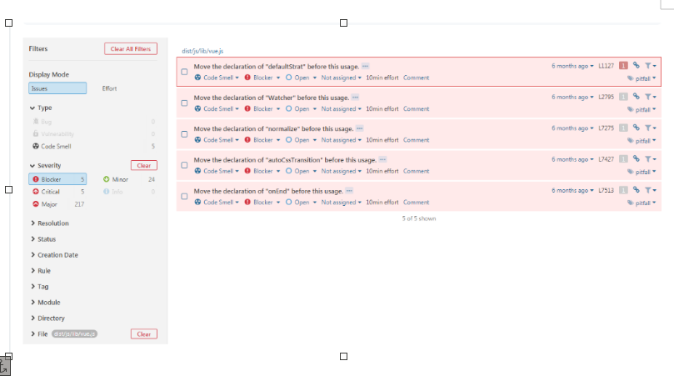
Exemplo de code smell

Slide 6
Conclusão.
Para fazer uma entrega de qualidade sempre se faz necessário o acompanhamento das entregas que são feitas, e a escolha de uma boa ferramanta garante a segurança necessária e através disso podemos obter os relatórios que podem nos trazer feedbacks esperados com a precisão e agilidade sulficientes para garantir a eficiência desta entrega.

Slide 7
Obrigada!
Gisele de Oliveira Christo Santos
CLASSIFICAÇÃO: DOCUMENTO CONFIDENCIAL

